Slide 1
ONDES PROGRESSIVES

Slide 2
2.1. Définitions
Une onde est un ébranlement qui se propage dans un champ (comme les champs magnétiques et électriques) ou dans un milieu matériel (un solide ou un fluide).
Cette perturbation se propage sans déplacement de matière (à grande échelle) : c’est l’onde progressive.
Une onde progressive ne transporte que de l’énergie et de l’information.

Slide 3
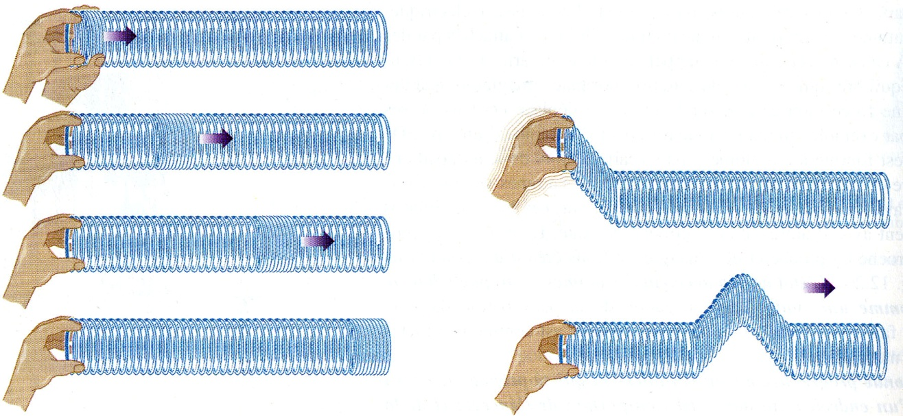
2.2.1. Les différents types d’ondes mécaniques
Lorsque le mouvement des éléments du milieu de propagation est parallèle à la direction de propagation, l’onde est dite longitudinale.
Quand les éléments du milieu de propagation se déplacent perpendiculairement à la direction de propagation, l’onde est transversale.

Slide 4
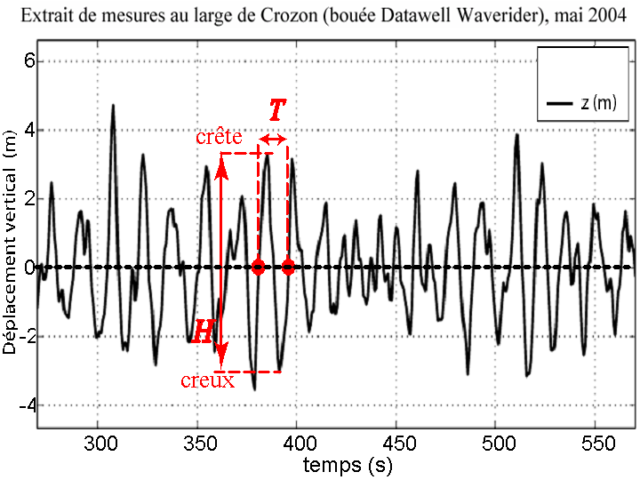

2.2.2. Forme des ondes
λ
La forme de l’onde permet de mettre en évidence les principales caractéristiques de l’onde et du milieu de propagation :
  Périodicités spatiales et temporelles ;
  Vitesse de propagation ;
  Intensité ;
  Atténuation ;
  Modification d’une propriété du milieu.

Slide 5
2.3. Périodicités
La période temporelle, appelée simplement période, T d’une onde périodique et progressive est le temps minimum nécessaire pour que l’onde retrouve sa configuration initiale en un point donné ou le temps qu’il faut à un profil pour défiler devant un point donné. La période s’exprime en seconde.
L’inverse de la période est la fréquence f , qui est aussi le nombre de profils qui traversent un point donné en une seconde. La fréquence s’exprime en Hertz.
f = 1/T

Slide 6
2.3. Périodicités
Si l’on fige l’onde à un instant donné, la distance spatiale sur laquelle l’onde exécute un cycle complet, c’est-à-dire la longueur du profil, est la période spatiale ou longueur d’onde, λ. La longueur d’onde s’exprime en mètre.
On appelle vitesse de l’onde v (en m/s), la vitesse avec laquelle l’onde progresse. La vitesse de l’onde dans le milieu est donnée par la relation :
v = f. λ = λ / T

Slide 7
2.4. Intensité d’une onde
L’intensité I d’une onde est définie par la densité de puissance d’un front de cette onde en W/m².
Plus l’intensité est grande plus l’onde transporte de l’énergie.

Slide 8
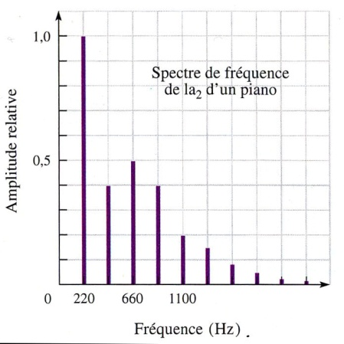
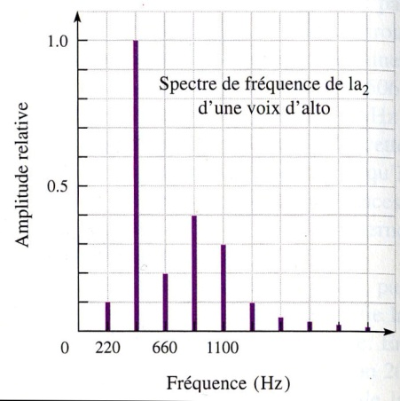
2.5. Spectre
Nous appellerons spectre en fréquence la représentation graphique de la décomposition en série de Fourier de l’onde : intensité de l’onde en fonction de la fréquence.
Nous appellerons spectre en longueur d’onde la représentation graphique de la décomposition en série de Fourier de l’onde : intensité de l’onde en fonction de la longueur d’onde.

Slide 9
2.5. Spectre
nous appellerons spectre d’une onde l’ensemble des fréquences ou des longueurs d’ondes que contient l’onde, que celle-ci soit périodique ou non.
Le capteur est caractérisé par sa bande passante (BP) constituée de l’ensemble des valeurs de fréquences comprises entre f_{cb} et f_{ch}.
BP = f_{ch} – f_{cb}

Slide 10
2.6. Les ondes sonores
Le son est une onde de compression se propageant dans un milieu matériel.

Slide 11
2.7. Réfractions, absorption et transmission
Surface de séparation entre les deux milieux
onde incidente
onde réfractée ou transmise
onde réfléchie
Milieu 1
Milieu 2

Slide 12
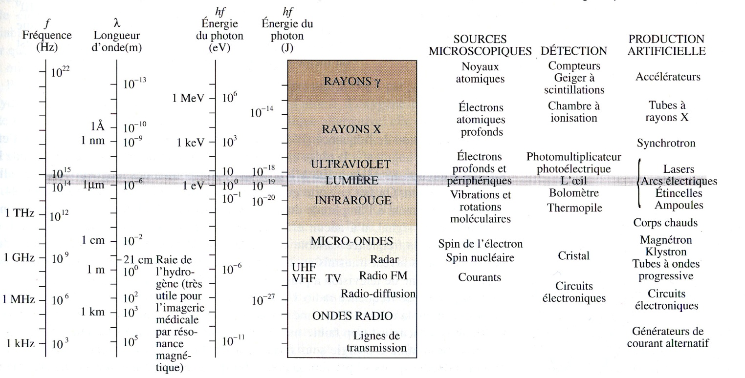
3.2. Domaines de longueur d’onde

Slide 13
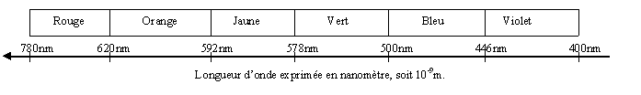
3.2. Domaines de longueurs d’ondes

